Slide 1
Salzkipfel
(Rezept)

Slide 2
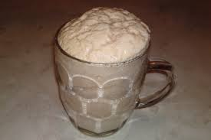
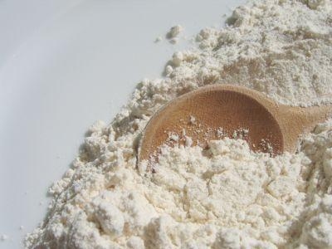
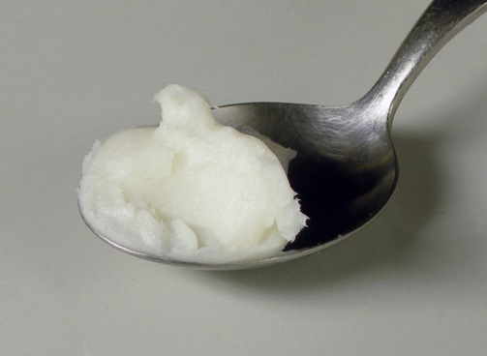
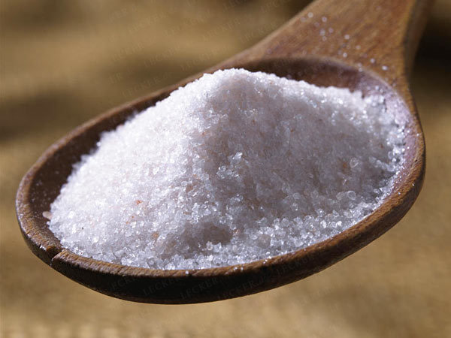
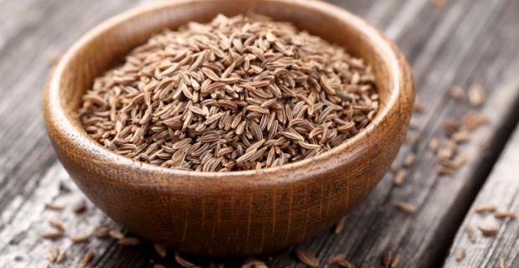
Zutaten:
30 g Hefe
wenig Mehl und Zucker
700 g Mehl
150 g Schmalz
2 Teelöffel Salz
1 Esslöffel Kümmel

Slide 3
ZubEREITUNG:
Die zerkümmelte Hefe in 0,1 l lauwarmer, gezuckerter Milch einweichen, 2 Esslöffel Mehl zugeben, zugedeckt an warmen Ort gehen lassen, bis sich die Teigmasse verdoppelt hat. Inzwischen Schmalz und Mehl mit der Hand gut verarbeiten, den auggegangenen Vorteig, 1 Ei und Salz zugeben. Mit lauwarmer Milch einen mittelfesten Teig mengen. So lange kneten, bis der Teig Blasen wirft. Dann zugedeckt wieder gehen lassen, kurz durchkneten und nochmals ruhen lassen. Den Teig auf dem Brett zu 4 Kugeln formen und nagy kurzem Gehen halbfingerlich ausrollen. Jede Teigplatte mit Schmalz bestreichen, mit Kümmel verstreuen, in 8 gleichmäßig große Dreiecke schneiden und Kipfel formen. Die Kipfel auf gefettes Blech legen, mit einem verquirlten Ei bestreichen, mit Kümmel bestreuen und bei Mittelhitze goldbraun backen. Auf jedes Dreieck kann vor dem Aufrollen auch eine dünne Scheibe Bratwurst gelegt werden. Die Kipfel können auch mit Marmelade, Zimtzucker oder geriebenen Nüssen gefüllt werden. In diesem Fall dem Teig mehr Zucker zufügen und den Kümmel weglassen.

Slide 4
Guten Appetit!

